Slide 1


Boxes Of Doom
PROTON TEAM
Francisco Javier Álvarez Ordoñez
Juan Francisco Balseca Andrade
Maximiliano Lobos
Susana Martínez Aguilera
Mario Rubio González
Beatriz Trabanco Martínez

Slide 2
MVP
EXPL NEGO
PROTON TEAM

Slide 3
ROLES Y TRABAJO SCRUM
PROTON TEAM
Scrum Master: Juan Francisco Balseca Andrade
Product Owner: Francisco Javier Álvarez Ordoñez
Equipo principal HTML:
Susana Martínez Aguilera
Equipo principal CSS:
Francisco Javier Álvarez Ordoñez
Beatriz Trabanco Martínez
Equipo principal JavaScript:
Mario Rubio González
Maximiliano Lobos
PROTON TEAM

Slide 4
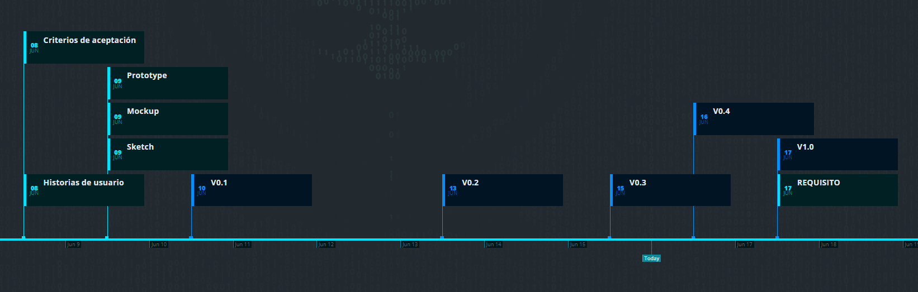
ROADMAP
Diagrama de Gantt
PROTON TEAM

Slide 5
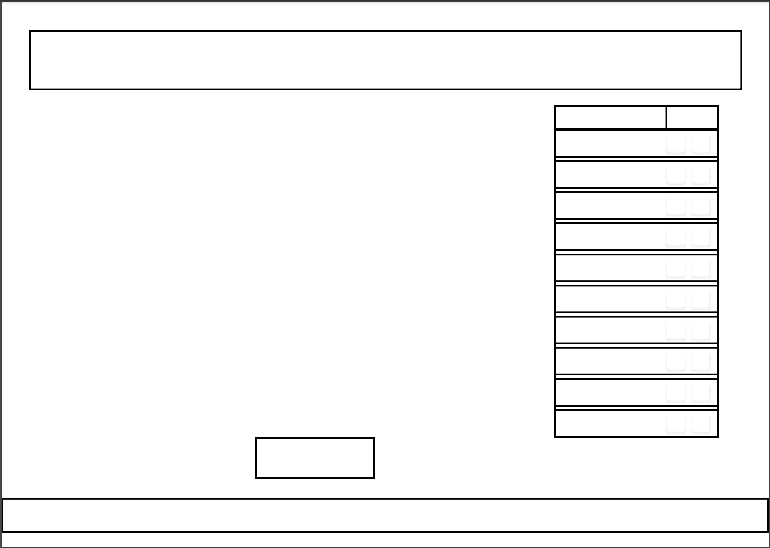
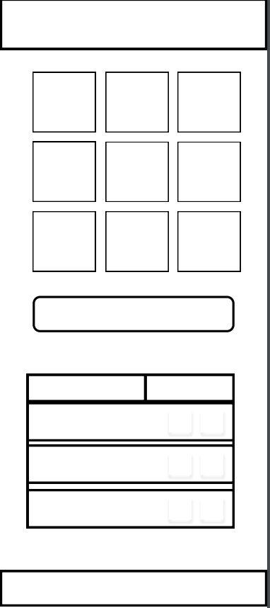
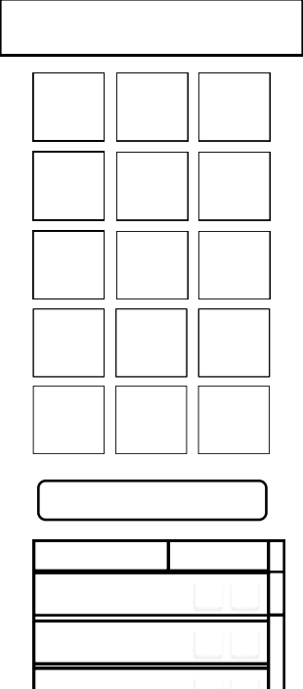
SKETCH
Versión de Escritorio
Versión mobile
PROTON TEAM

Slide 6
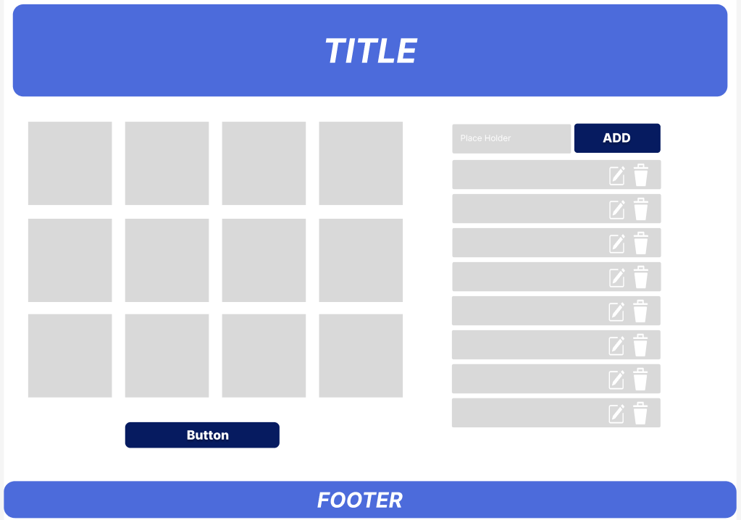
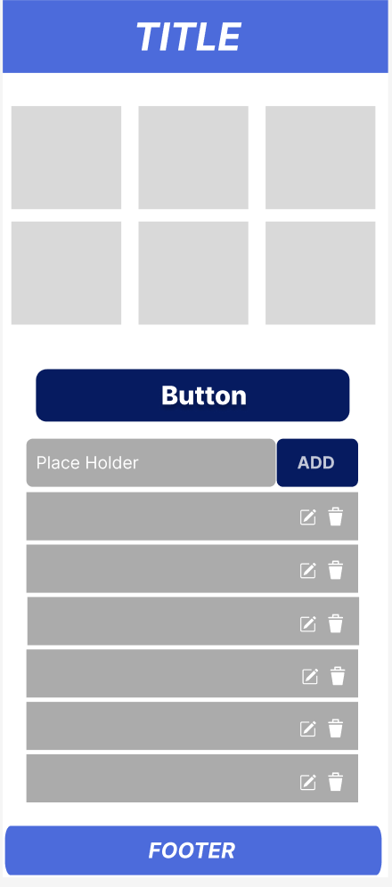
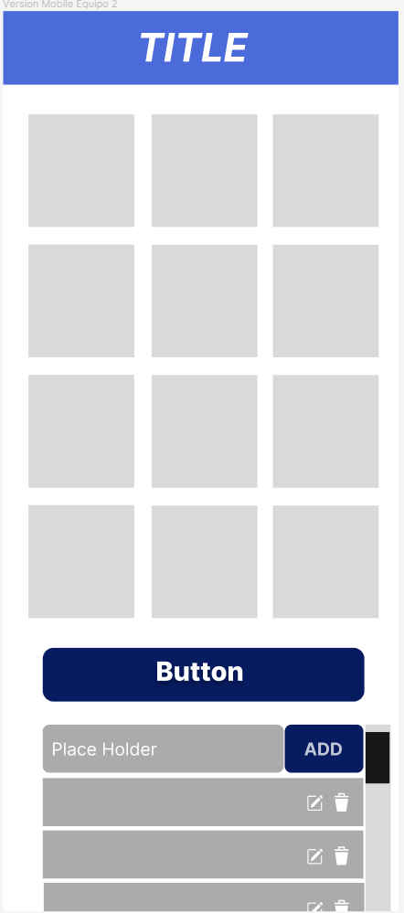
MOCKUP
Versión de Escritorio
Versión mobile
PROTON TEAM

Slide 7
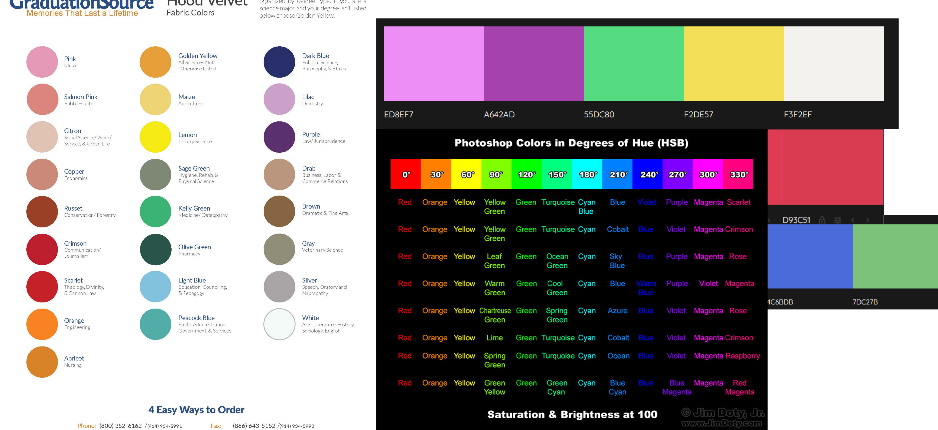
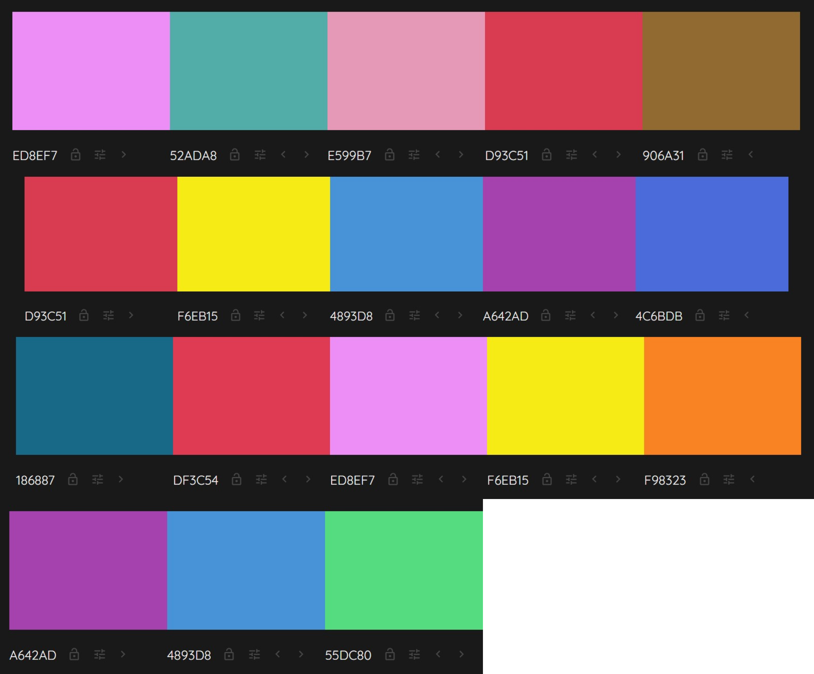
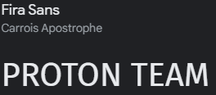
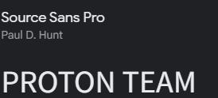
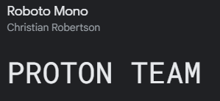
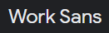
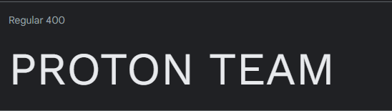
COLORES Y ESTILO DE FUENTE
Primeras referencias
Paleta de colores y fuente final
PROTON TEAM

Slide 8
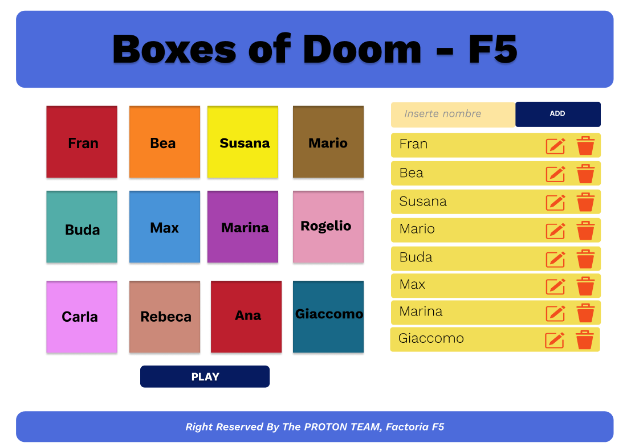
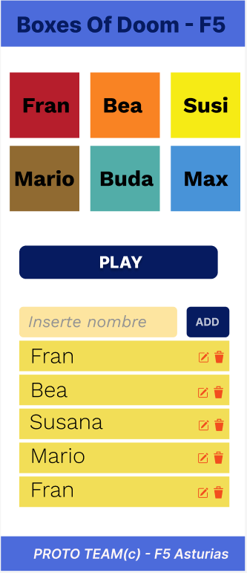
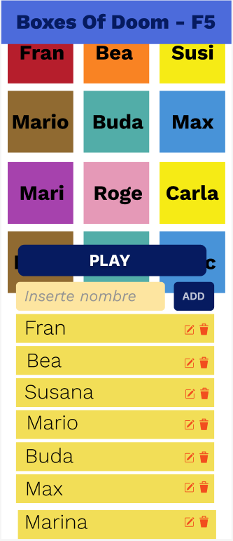
WIREFRAME
Versión de Escritorio
Versión mobile
PROTON TEAM

